Slide 1
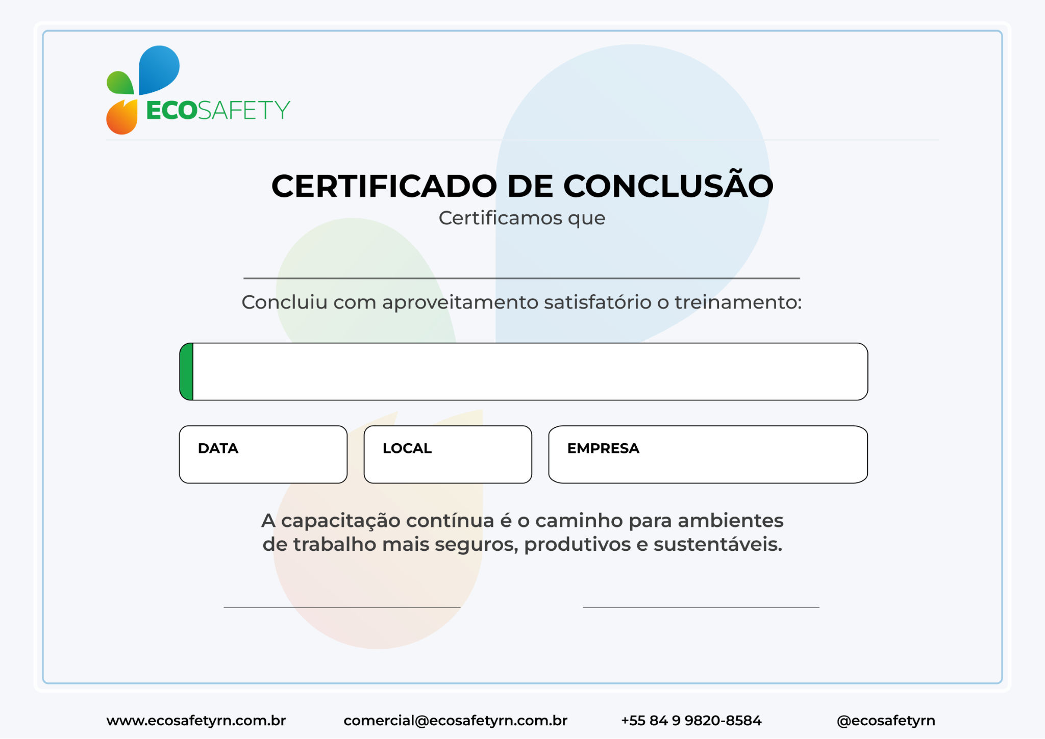
NOME DO COLABORADOR
Sobre uso e guarda de EPI conforme exigências da
Norma Regulamentadora – NR-06
DATA
LOCAL
EMPRESA
NOME DO COLABORADOR CPF DO COLABORADOR
TÉCNICO RESPONSÁVEL

Slide 2
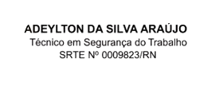
Douglas Ramos Da silva
Sobre uso e guarda de EPI conforme exigências da
Norma Regulamentadora - NR 06
30/07/2026
Canteiro De Obras
MVP Engenharia E Construção LTDA
Douglas Ramos Da Silva CPF:702. 135.874-16

Slide 3
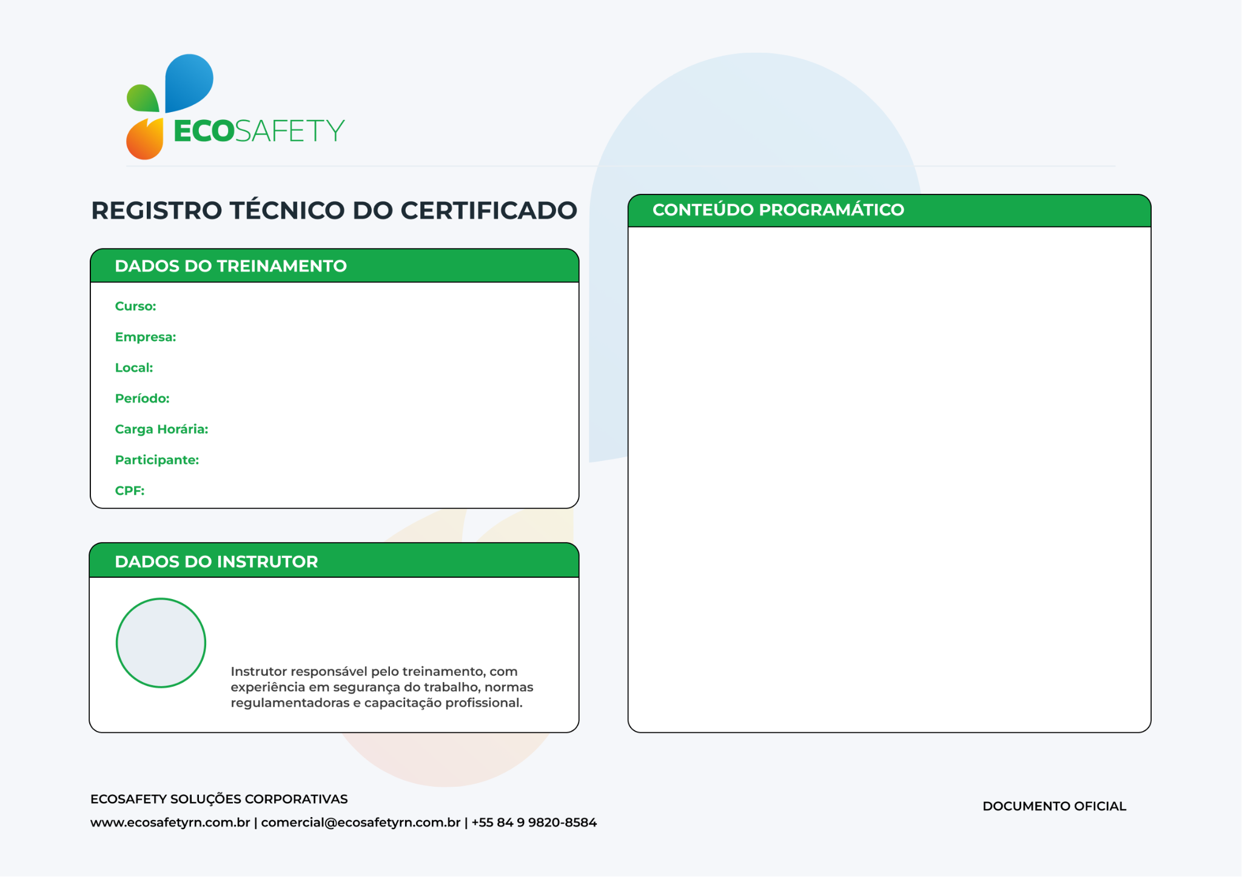
Treinamento de NR - 06
a) descrição do equipamento e seus componentes;
b) risco ocupacional contra o qual o EPI oferece proteção;
c) restrições e limitações de proteção;
d) forma adequada de uso e ajuste;
e) manutenção e substituição; e
f) cuidados de limpeza, higienização, guarda e conservação.
MVP Engenharia E Construção LTDA
Canteiro De Obras
30/07/2026
1 hora
Douglas Ramos Da Silva
702. 135.874-16
Adeylton da Silva Araújo
Técnico em Segurança do Trabalho
SRTE N° 0009823/RN

Slide 4
Treinamento de NR - 06
a) descrição do equipamento e seus componentes;
b) risco ocupacional contra o qual o EPI oferece proteção;
c) restrições e limitações de proteção;
d) forma adequada de uso e ajuste;
e) manutenção e substituição; e
f) cuidados de limpeza, higienização, guarda e conservação.
MVP Engenharia E Construção LTDA
Canteiro De Obras
30/07/2026
1 hora
Douglas Ramos Da Silva
1702. 135.874-16
Adeylton da Silva Araújo
Técnico em Segurança do Trabalho
SRTE N° 0009823/RN

Slide 5
Henrique Trajano Da Silva Neto
Sobre uso e guarda de EPI conforme exigências da
Norma Regulamentadora - NR 06
30/07/2026
Canteiro De Obras
M A Construções E Serviços LTDA
Henrique Trajano Da sIlva Neto CPF: 133.016.124-66

Slide 6
Henrique Trajano Da Silva Neto
Sobre uso e guarda de EPI conforme exigências da
Norma Regulamentadora - NR 06
30/07/2026
Canteiro De Obras
M A Construções E Serviços LTDA
Henrique Trajano Da sIlva Neto CPF: 133.016.124-66

Slide 7
Treinamento de NR - 06
a) descrição do equipamento e seus componentes;
b) risco ocupacional contra o qual o EPI oferece proteção;
c) restrições e limitações de proteção;
d) forma adequada de uso e ajuste;
e) manutenção e substituição; e
f) cuidados de limpeza, higienização, guarda e conservação.
M A Construções E Serviços LTDA
Canteiro De Obras
30/07/2026
1 hora
Henrique Trajano Da Silva Neto
133.016.124-66
Adeylton da Silva Araújo
Técnico em Segurança do Trabalho
SRTE N° 0009823/RN

Slide 8
Treinamento de NR - 06
a) descrição do equipamento e seus componentes;
b) risco ocupacional contra o qual o EPI oferece proteção;
c) restrições e limitações de proteção;
d) forma adequada de uso e ajuste;
e) manutenção e substituição; e
f) cuidados de limpeza, higienização, guarda e conservação.
M A Construções E Serviços LTDA
Canteiro De Obras
30/07/2026
1 hora
Henrique Trajano Da Silva Neto
0 133.016.124-66
Adeylton da Silva Araújo
Técnico em Segurança do Trabalho
SRTE N° 0009823/RN

Slide 9
Valdemir De Souza Laurindo
Sobre uso e guarda de EPI conforme exigências da
Norma Regulamentadora - NR 06
30/07/2026
Canteiro De Obras
M A Construções E Serviços LTDA
Valdemir De Souza Laurindo CPF:078.490.744-75

Slide 10
Valdemir De Souza Laurindo
Sobre uso e guarda de EPI conforme exigências da
Norma Regulamentadora - NR 06
30/07/2026
Mossoró RN
M A Construções E Serviços LTDA
Valdemir De Souza Laurindo CPF:078.490.744-75

Slide 11
Treinamento de NR - 06
a) descrição do equipamento e seus componentes;
b) risco ocupacional contra o qual o EPI oferece proteção;
c) restrições e limitações de proteção;
d) forma adequada de uso e ajuste;
e) manutenção e substituição; e
f) cuidados de limpeza, higienização, guarda e conservação.
M A Construções E Serviços LTDA
Canteiro De Obras
30/07/2026
1 hora
Valdemir De Souza Laurindo
078.490.744-75
Adeylton da Silva Araújo
Técnico em Segurança do Trabalho
SRTE N° 0009823/RN

Slide 12
Treinamento de NR - 06
a) descrição do equipamento e seus componentes;
b) risco ocupacional contra o qual o EPI oferece proteção;
c) restrições e limitações de proteção;
d) forma adequada de uso e ajuste;
e) manutenção e substituição; e
f) cuidados de limpeza, higienização, guarda e conservação.
M A Construções E Serviços LTDA
Canteiro De Obras
30/07/2026
1 hora
Valdemir De Souza Laurindo
078.490.744-75
Adeylton da Silva Araújo
Técnico em Segurança do Trabalho
SRTE N° 0009823/RN

Slide 13
Alexandre Silva Da Costa
Sobre uso e guarda de EPI conforme exigências da
Norma Regulamentadora - NR 06
30/07/2026
Canteiro De Obras
M A Construções E Serviços LTDA
Alexandre Silva Da costa CPF: 026.357.974-39

Slide 14
Alexandre Silva Da Costa
Sobre uso e guarda de EPI conforme exigências da
Norma Regulamentadora - NR 06
30/07/2026
Canterio De Obras
M A Construções E Serviços LTDA
Alexandre Silva Da costa CPF: 026.357.974-39

Slide 15
Treinamento de NR - 06
a) descrição do equipamento e seus componentes;
b) risco ocupacional contra o qual o EPI oferece proteção;
c) restrições e limitações de proteção;
d) forma adequada de uso e ajuste;
e) manutenção e substituição; e
f) cuidados de limpeza, higienização, guarda e conservação.
M A Construções E Serviços LTDA
Canteiro De Obras
30/07/2026
1 hora
Alexandre Silva Da Costa
026.357.974-39
Adeylton da Silva Araújo
Técnico em Segurança do Trabalho
SRTE N° 0009823/RN

Slide 16
Treinamento de NR - 06
a) descrição do equipamento e seus componentes;
b) risco ocupacional contra o qual o EPI oferece proteção;
c) restrições e limitações de proteção;
d) forma adequada de uso e ajuste;
e) manutenção e substituição; e
f) cuidados de limpeza, higienização, guarda e conservação.
M A Construções E Serviços LTDA
Canteiro De Obras
30/07/2026
1 hora
Alexandre Silva Da Costa
026.357.974-39
Adeylton da Silva Araújo
Técnico em Segurança do Trabalho
SRTE N° 0009823/RN

Slide 17
Adeilton Vieira Barreto
Sobre uso e guarda de EPI conforme exigências da
Norma Regulamentadora - NR 06
30/07/2026
Canteiro De Obras
MVP Engenharia E Construção LTDA
Adeilton Vieira Barreto CPF: 088.824.344-47

Slide 18
Adeilton Vieira Barreto
Sobre uso e guarda de EPI conforme exigências da
Norma Regulamentadora - NR 06
30/07/2026
Canteiro De Obras
MVP Engenharia E Construção LTDA
Adeilton Vieira Barreto CPF: 088.824.344-47

Slide 19
Treinamento de NR - 06
a) descrição do equipamento e seus componentes;
b) risco ocupacional contra o qual o EPI oferece proteção;
c) restrições e limitações de proteção;
d) forma adequada de uso e ajuste;
e) manutenção e substituição; e
f) cuidados de limpeza, higienização, guarda e conservação.
MVP Engenharia E Construção LTDA
Canteiro De Obras
30/07/2026
1 hora
Adeilton Vieira Barreto
088.824.344-47
Adeylton da Silva Araújo
Técnico em Segurança do Trabalho
SRTE N° 0009823/RN

Slide 20
Treinamento de NR - 06
a) descrição do equipamento e seus componentes;
b) risco ocupacional contra o qual o EPI oferece proteção;
c) restrições e limitações de proteção;
d) forma adequada de uso e ajuste;
e) manutenção e substituição; e
f) cuidados de limpeza, higienização, guarda e conservação.
MVP Engenharia E Construção LTDA
Canteiro De Obras
30/07/2026
1 hora
Adeilton Vieira Barreto
088.824.344-47
Adeylton da Silva Araújo
Técnico em Segurança do Trabalho
SRTE N° 0009823/RN

Slide 21
David Victor Epaminondas
Sobre uso e guarda de EPI conforme exigências da
Norma Regulamentadora - NR 06
30/07/2026
Canteiro De Obras
MVP Engenharia E Construção LTDA
David Victor Epaminondas
CPF: 137.807.144-18

Slide 22
David Victor Epaminondas
Sobre uso e guarda de EPI conforme exigências da
Norma Regulamentadora - NR 06
30/07/2026
Canteiro De Obras
MVP Engenharia E Construção LTDA
David Victor Epaminondas
CPF: 137.807.144-18

Slide 23
Treinamento de NR - 06
a) descrição do equipamento e seus componentes;
b) risco ocupacional contra o qual o EPI oferece proteção;
c) restrições e limitações de proteção;
d) forma adequada de uso e ajuste;
e) manutenção e substituição; e
f) cuidados de limpeza, higienização, guarda e conservação.
MVP Engenharia E Construção LTDA
Canteiro De Obras
30/07/2026
1 hora
David Victor Epaminondas
137.807.144-18
Adeylton da Silva Araújo
Técnico em Segurança do Trabalho
SRTE N° 0009823/RN

Slide 24
Treinamento de NR - 06
a) descrição do equipamento e seus componentes;
b) risco ocupacional contra o qual o EPI oferece proteção;
c) restrições e limitações de proteção;
d) forma adequada de uso e ajuste;
e) manutenção e substituição; e
f) cuidados de limpeza, higienização, guarda e conservação.
MVP Engenharia E Construção LTDA
Canteiro De Obras
30/07/2026
1 hora
David Victor Epaminondas
137.807.144-18
Adeylton da Silva Araújo
Técnico em Segurança do Trabalho
SRTE N° 0009823/RN

Slide 25
Julio Cesar Trindade De Souza
Sobre uso e guarda de EPI conforme exigências da
Norma Regulamentadora - NR 06
30/07/2026
Canteiro De Obras
MVP Engenharia E Construção LTDA
Julio Cesar Trintade DeSouza CPF:017.318.724-29

Slide 26
Julio Cesar Trindade De Souza
Sobre uso e guarda de EPI conforme exigências da
Norma Regulamentadora - NR 06
30/07/2026
Canteiro De Obras
MVP Engenharia E Construção LTDA
Participante

Slide 27
Treinamento de NR - 06
a) descrição do equipamento e seus componentes;
b) risco ocupacional contra o qual o EPI oferece proteção;
c) restrições e limitações de proteção;
d) forma adequada de uso e ajuste;
e) manutenção e substituição; e
f) cuidados de limpeza, higienização, guarda e conservação.
MVP Engenharia E Construção LTDA
Canteiro De Obras
30/07/2026
1 hora
Julio Cesar Trindade De Souza
017.318.724-29
Adeylton da Silva Araújo
Técnico em Segurança do Trabalho
SRTE N° 0009823/RN

Slide 28
Treinamento de NR - 06
a) descrição do equipamento e seus componentes;
b) risco ocupacional contra o qual o EPI oferece proteção;
c) restrições e limitações de proteção;
d) forma adequada de uso e ajuste;
e) manutenção e substituição; e
f) cuidados de limpeza, higienização, guarda e conservação.
MVP Engenharia E Construção LTDA
Canteiro De Obras
30/07/2026
1 hora
Julio Cesar Trindade De Souza
017.318.724-29
Adeylton da Silva Araújo
Técnico em Segurança do Trabalho
SRTE N° 0009823/RN

